Slide 1
Projektgruppenpräsention
von Jan Königer, Lennart Keller, Timo Günther
am 30. Januar 2020

Slide 2
Gliederung
1. Vorstellung des Datensatzes
2. Forschungsfrage
3. Verwendete Features und Hyperparameter
4. Ergebnisse

Slide 4
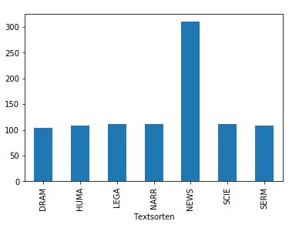
Vorstellung des Datensatzes
DRAM = Dramen
HUMA = Humanwissenschaftliche Texte
LEGA = Rechtstexte
NARR = Prosa Erzählungen
NEWS = Nachrichten
SCIE = Naturwissenschaftliche Texte
SERM = Predigten

Slide 5
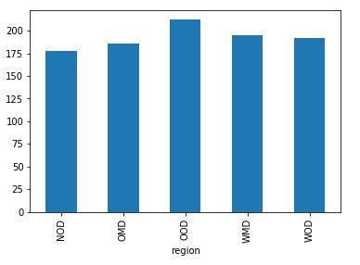
Vorstellung des Datensatzes
NoD = Nord Deutschland
OMD = Ost-Mittel Deutschland
OOD = Süd-Ost-Deutschland
WMD = West-Mittel Deutschland
WOD = Süd-West-Deutschland

Slide 6
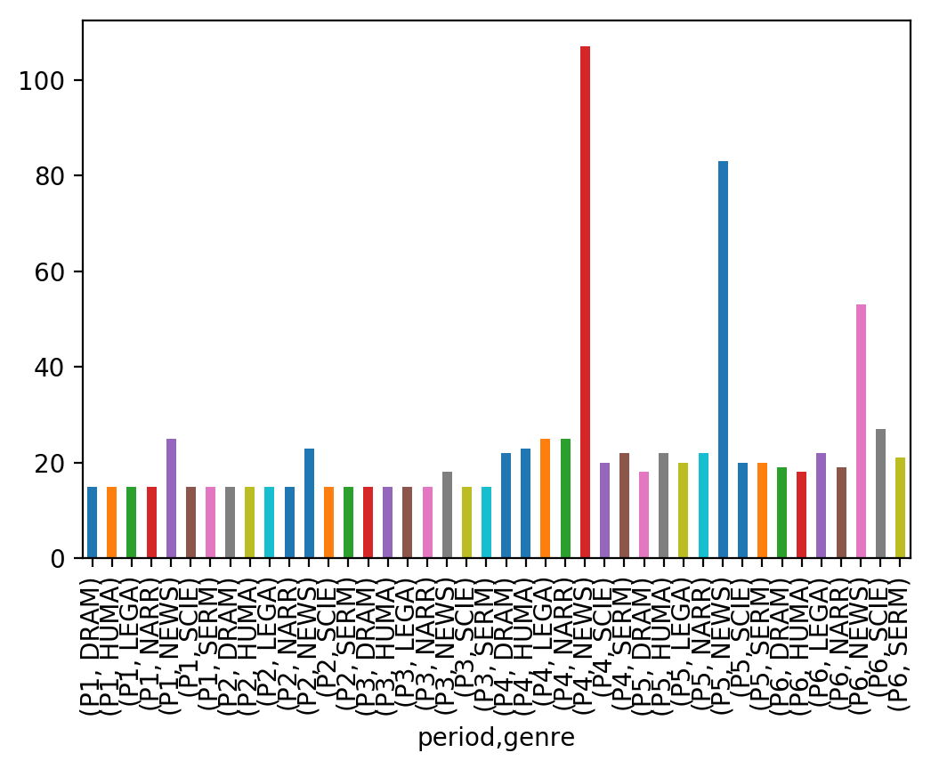
Vorstellung des Datensatzes

Slide 7
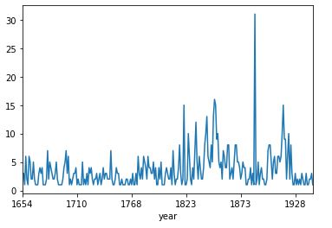
Vorstellung des Datensatzes

Slide 8
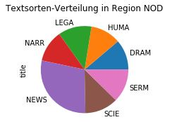
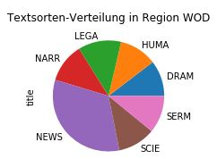
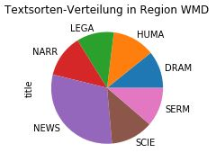
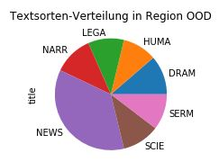
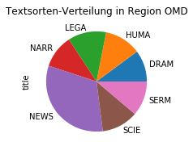
Vorstellung des Datensatzes

Slide 9
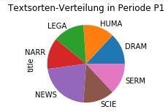
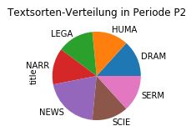
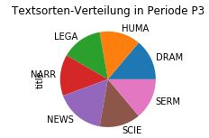
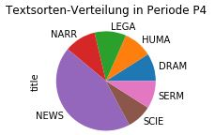
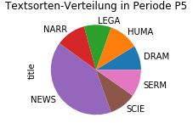
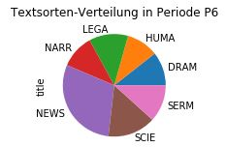
Vorstellung des Datensatzes
(1650 – 1700)
(1700 – 1750)
(1750 – 1800)
(1800 – 1850)
(1850 – 1900)
(1900 – 1950)

Slide 10
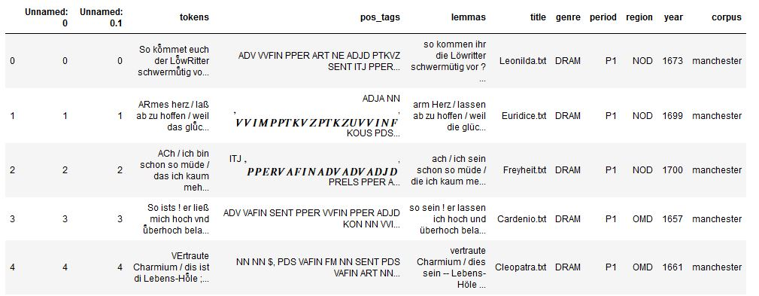
Vorstellung des Datensatzes

Slide 11
Fragestellung
Können wir die Textsorten, ausgehend von einer Trainingsperiode, in anderen Zeitintervallen vorhersagen?

Slide 12
Versuchsdesign
Aufbereiten der Daten
Trainingsdaten: Eine Periode (Periode 1)
Testdaten: Restliche Perioden (Periode 2 – 6)
Training der Modelle zur Textsorten-Klassifizierung
Vorhersage der Textsorten auf alle anderen Perioden
Metrik = F1-Score macro
Textsorte News wurde entfernt

Slide 13
Features

Slide 14
Normalisierung der Lemmata der beiden Korpora
Stopwordlist: [@ord@, 1, 1st, …]
Normalisierung beider Korpora:
{„von+die“ → „von die“,
„seyn“ → „sein“, „d“ → „die“, „er|sie|es“ → „sich“}

Slide 15
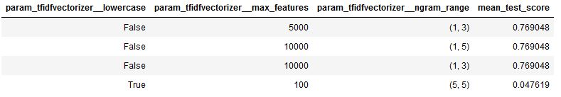
Verwendete Features
Ermittelt durch Cross-Validation auf Periode 1 (LinearSVC, 5-fold, F1-Score macro)*
Plus Stopwords
*Die besten drei und die schlechteste Parameterkombination

Slide 16
Verwendete Modelle
Logistische Regression
Multinomial Naive Bayes
SVM (linearer Kernel)
Decision Trees
Random Forest
Neuronale Netzwerke

Slide 17
Schwierigkeit
“Größe“ des Datensatzes
Insgesamt 660 Instanzen
Trainingsperiode P1: 90 Instanzen (15 pro Textsorte)

Slide 18
Verwendete Hyperparameter
Ermittelt durch Cross-Validation auf Periode 1 (5-fold, F1-Score macro)*

Slide 19
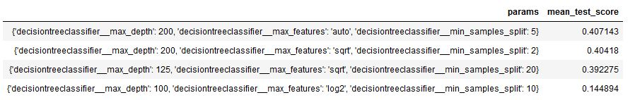
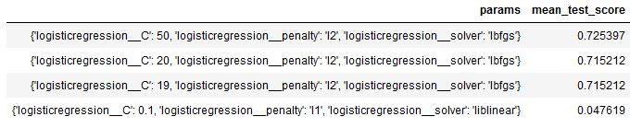
Verwendete Hyperparameter
Decision Trees*
Logistische Regression*
*Die besten drei und die schlechteste Parameterkombination

Slide 20
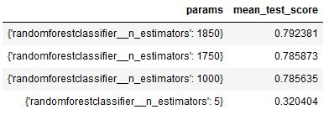
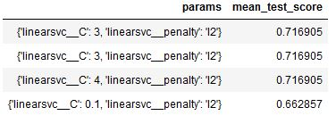
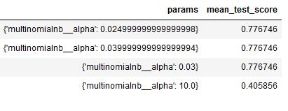
Verwendete Hyperparameter
Random Forest*
Linear SVC*
Multinomial Naive Bayes*
*Die besten drei und die schlechteste Parameterkombination

Slide 21
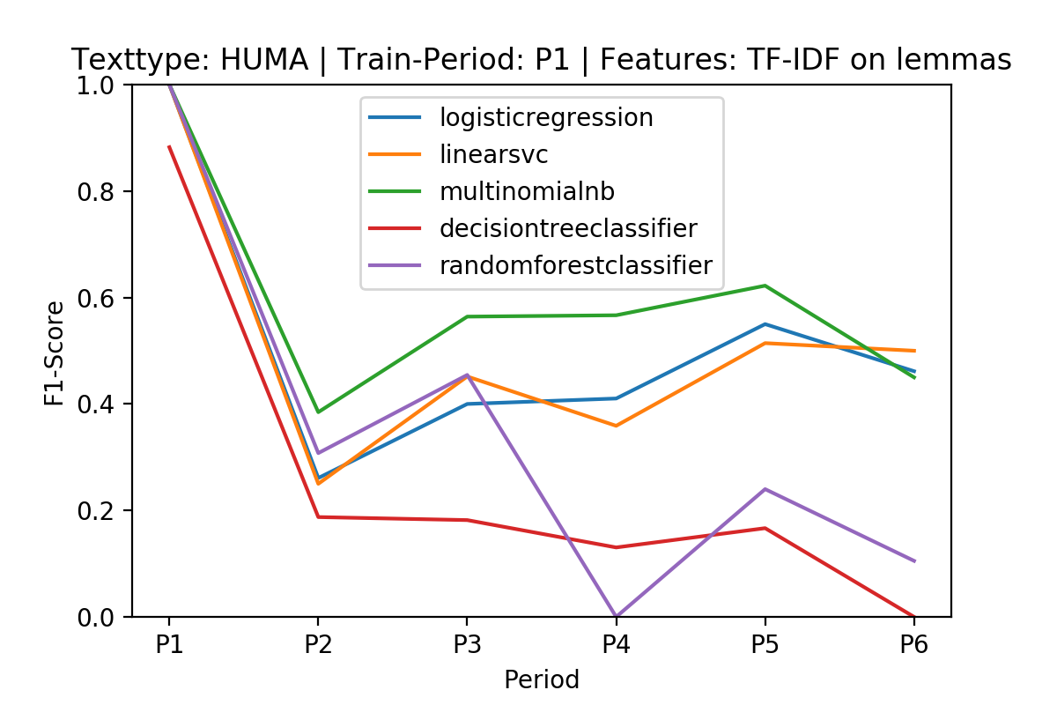
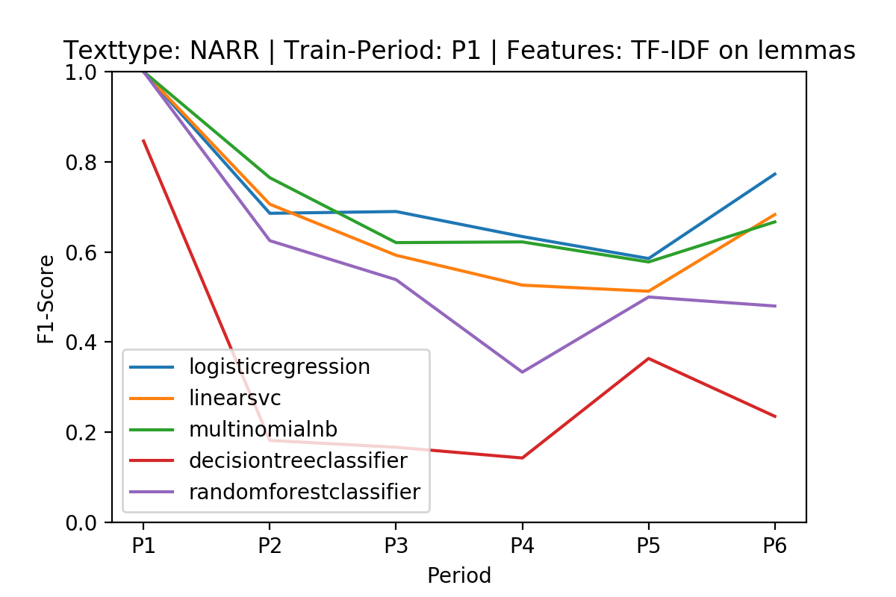
Ergebnisse

Slide 22
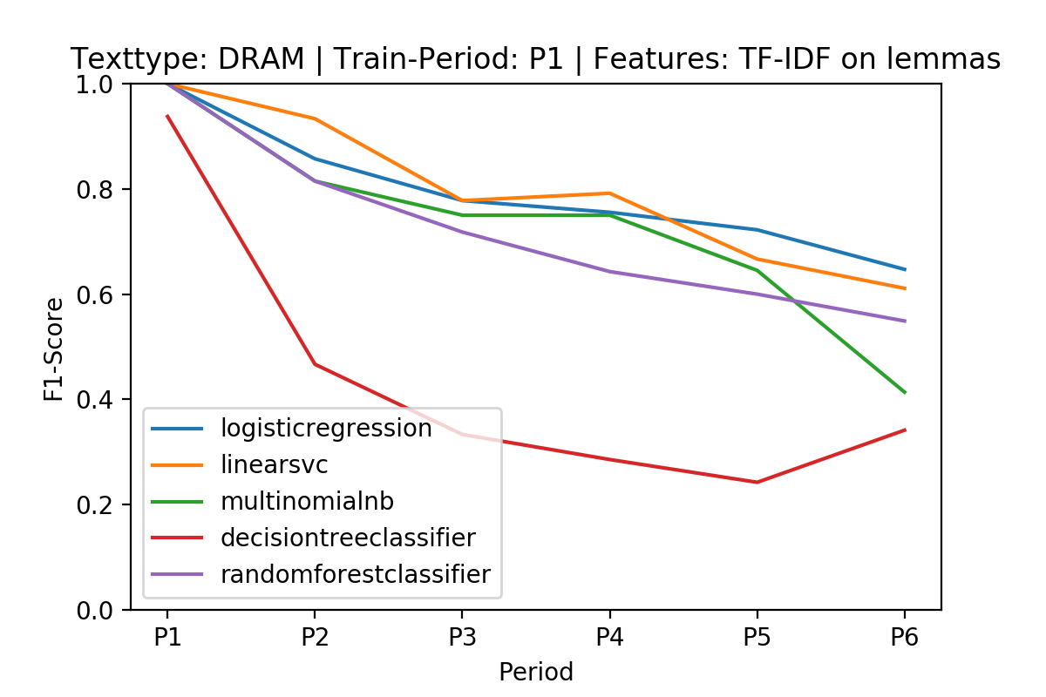
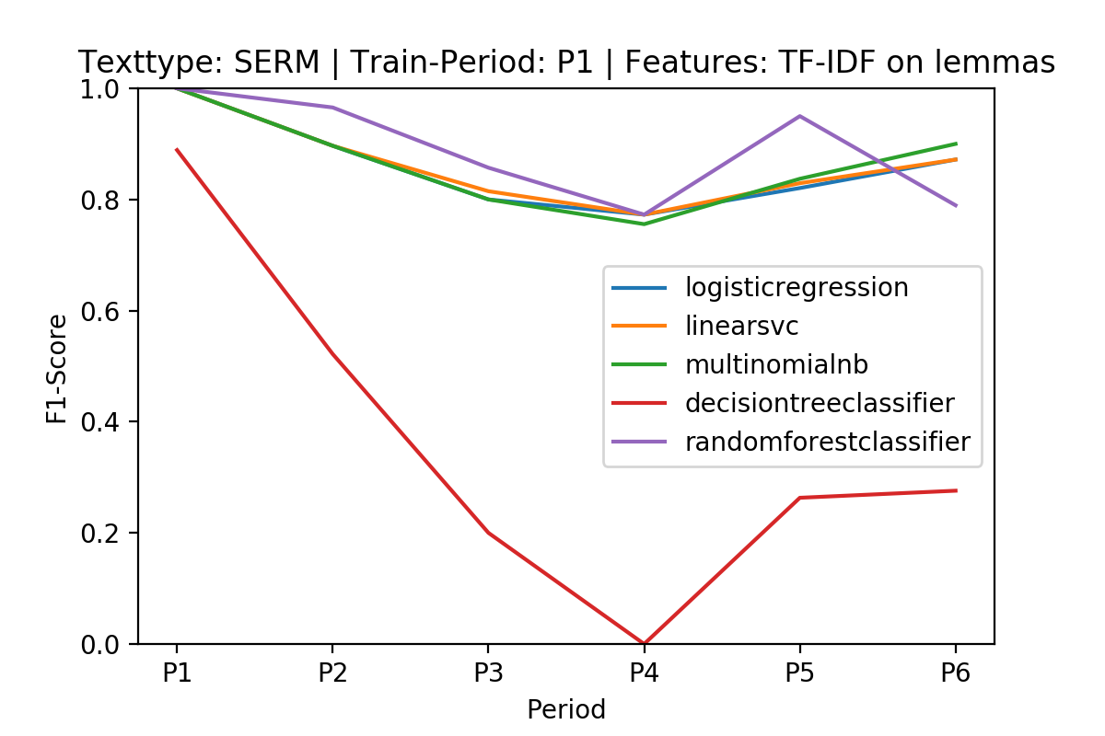
Ergebnisse

Slide 23
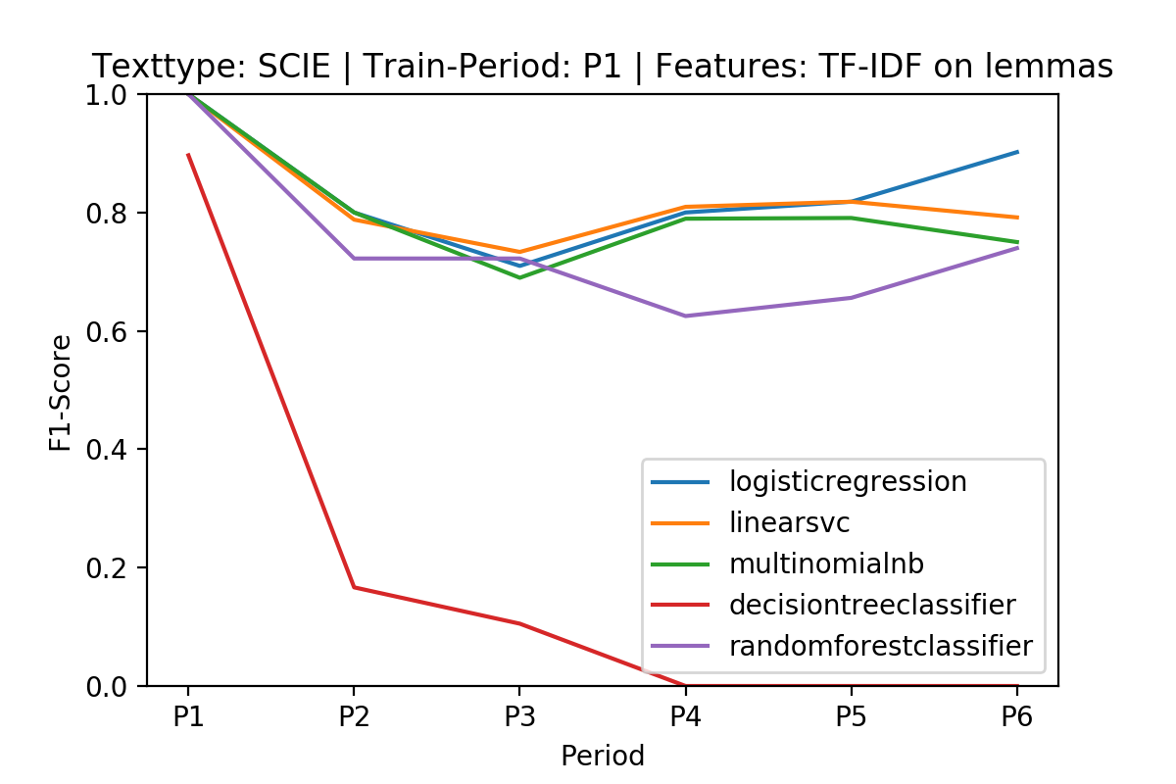
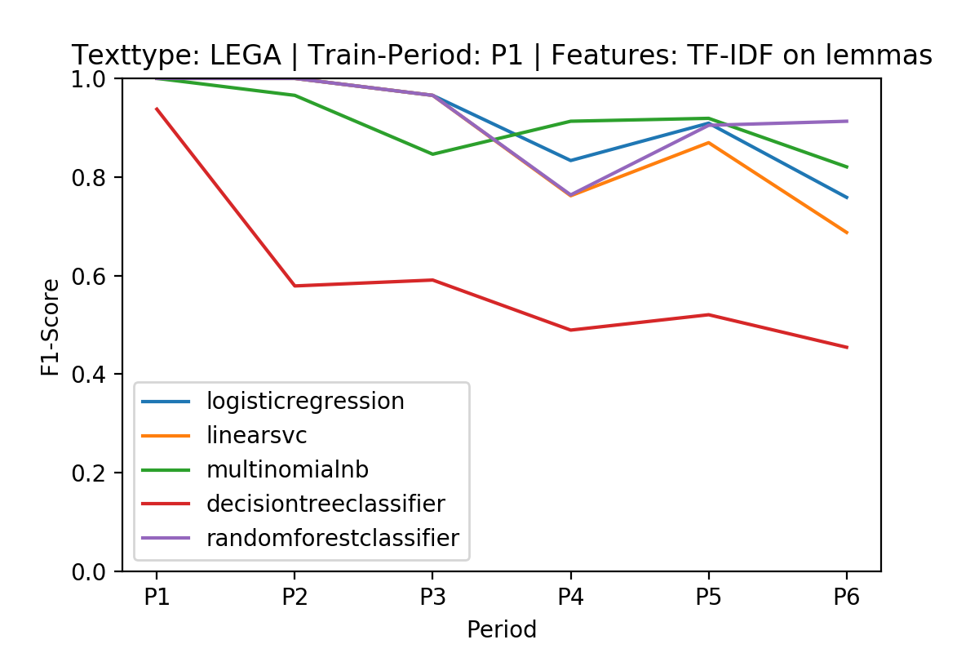
Ergebnisse

Slide 24
Fazit
Narrative Texte (NARR) und humanwissenschaftliche Texte (HUMA) lassen sich am schlechtesten vorhersagen
→ Hier ist die Varianz der Texte am größten
Juristische/ wissenschaftliche Texte und Predigten weisen relativ konsistente Erkennungsraten über alle Perioden auf
Dramen werden gut erkannt aber die Erkennungsrate sinkt linear zum Zeitverlauf

Slide 25
Neuronale Netzwerke
Problem: Zu wenig Daten für neuronale Netzwerke?
Lösungsideen:
Transfer-Learning: BERT (Ktrain)
Verwendung von vortrainierten Word-Embeddings
Fazit:
BERT funktioniert nicht
Beste Ergebnisse: FastText-Embeddings+CNN+LSTM

Slide 26
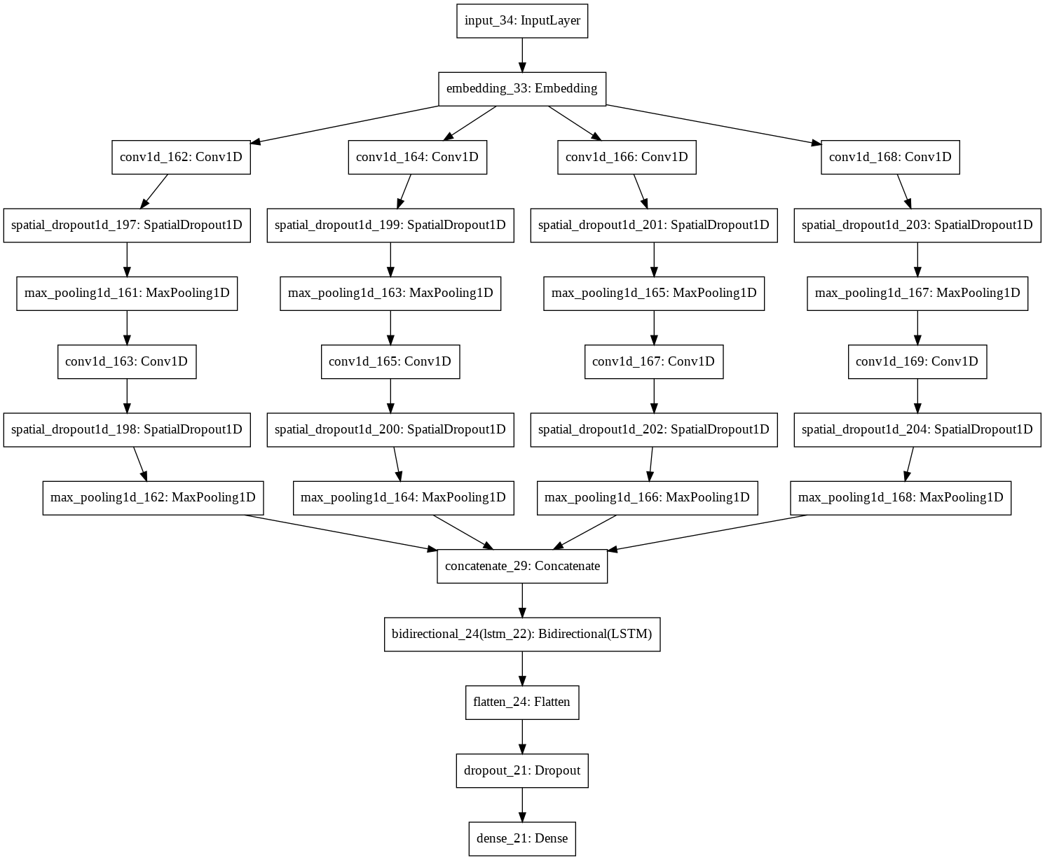
Neuronales Netzwerk Architektur

Slide 27
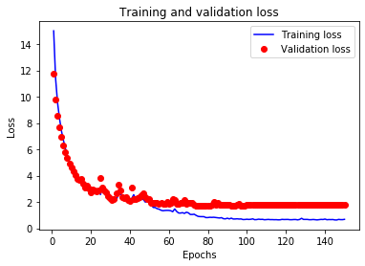
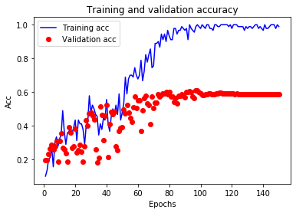
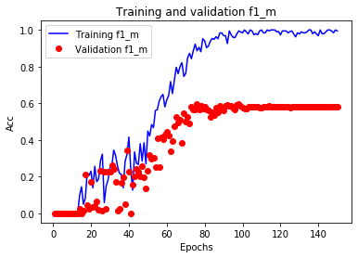
Neuronales Netzwerk Training
Fazit:
Das Netz ist extrem sensitiv für alle Hyperparameter
Dropout führt im Allgemeinen zu schlechteren Ergebnissen
L2-Regularisierung der Convolutional-Layer verbessert die Performance
Verschiedene Optimizer haben starken Einfluss auf die Performance

Slide 28
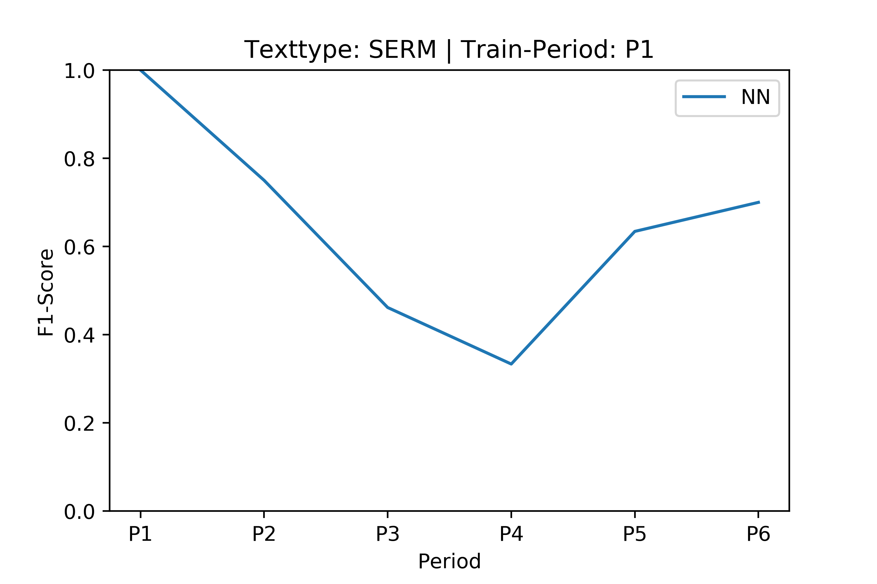
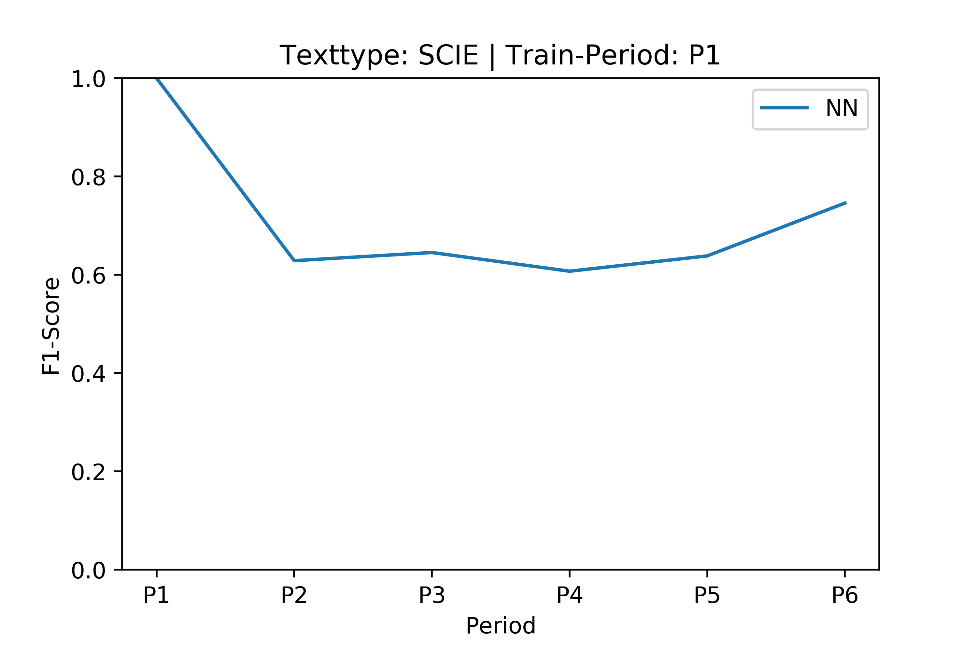
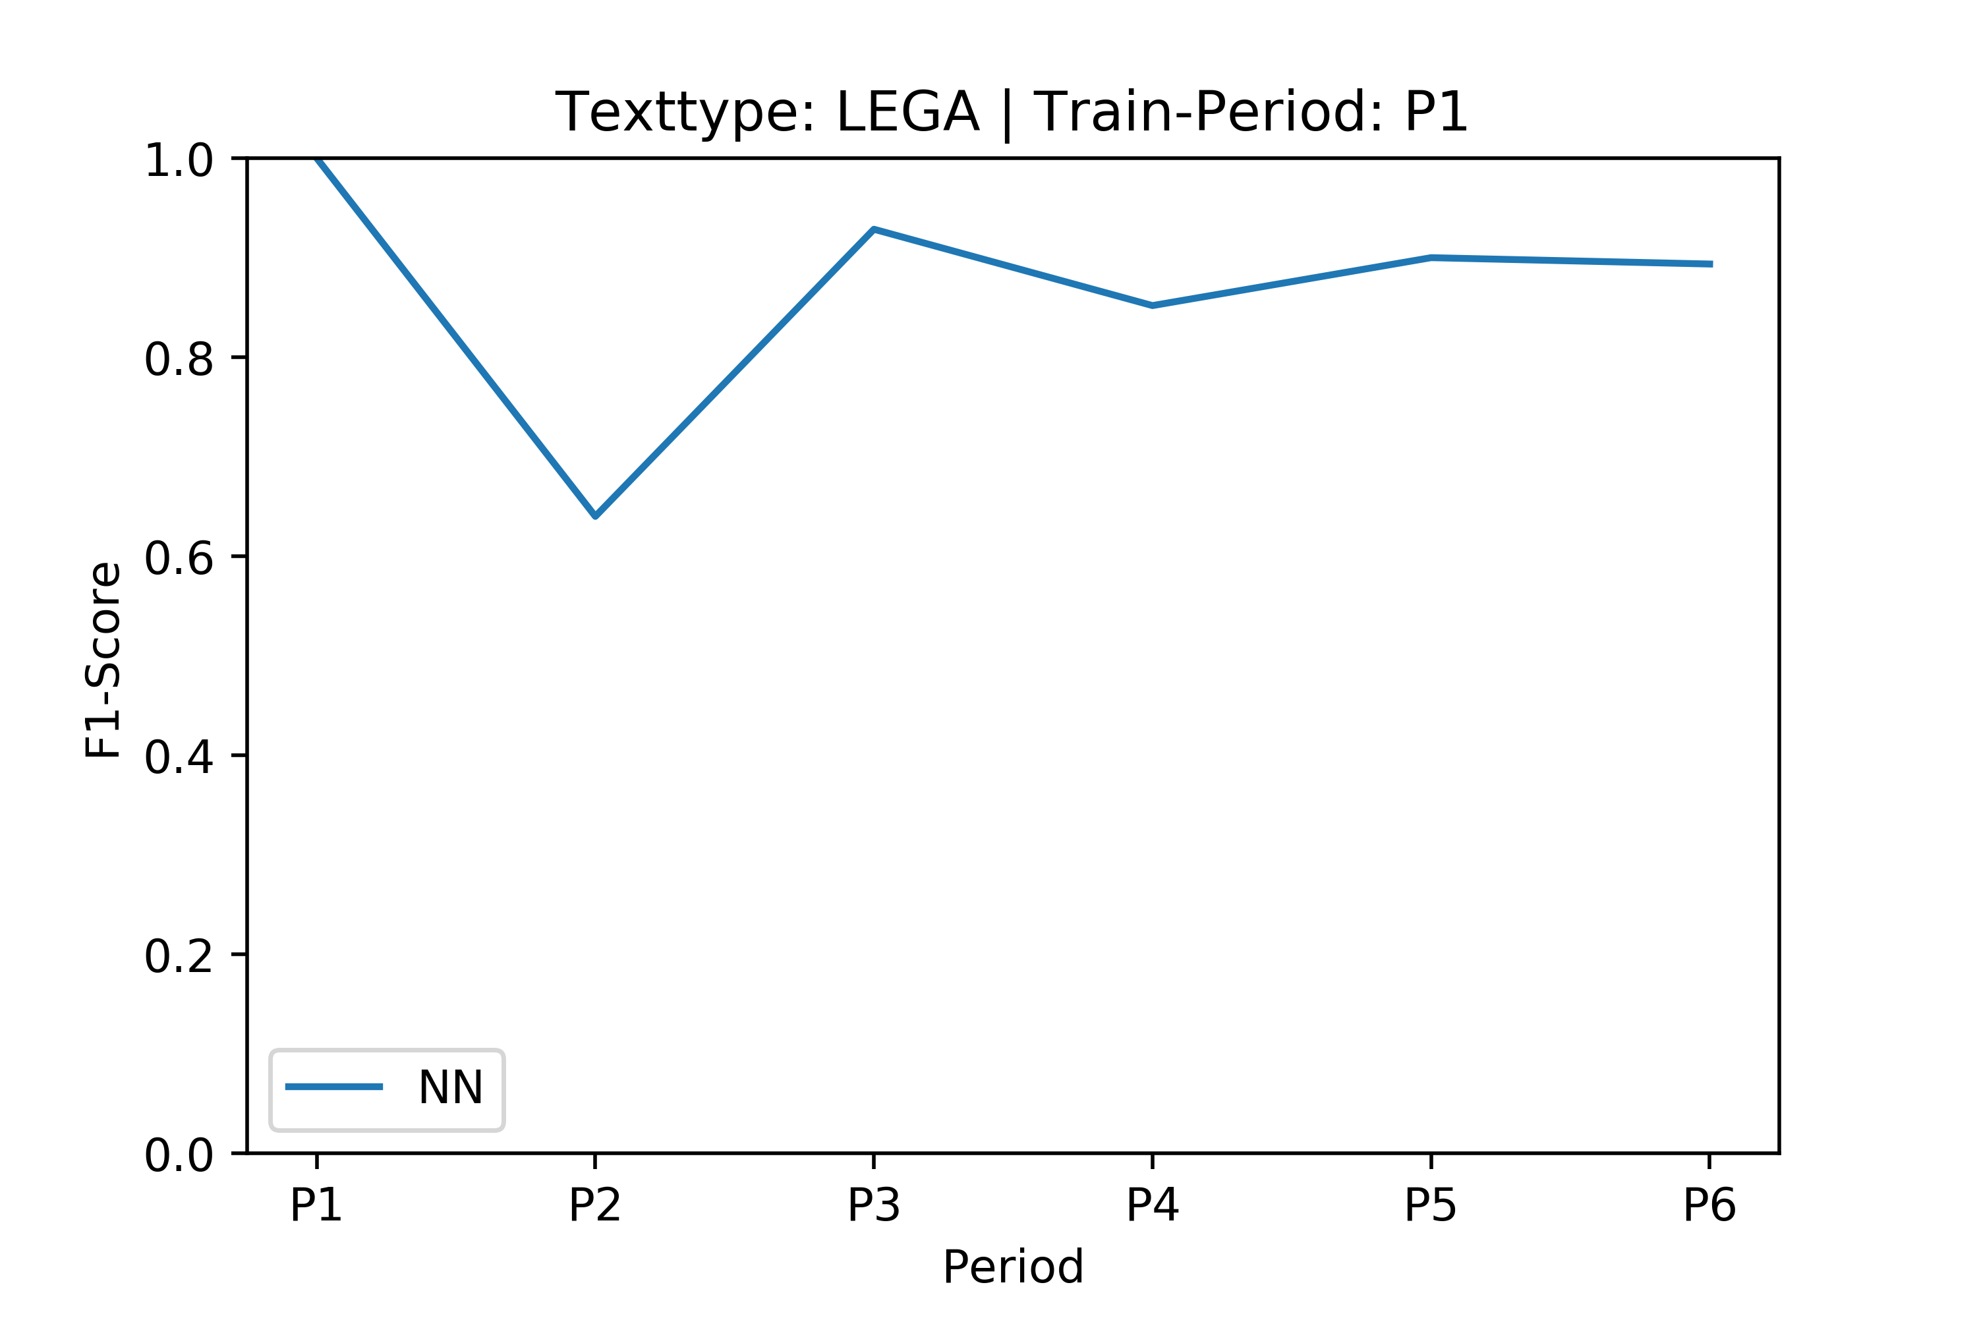
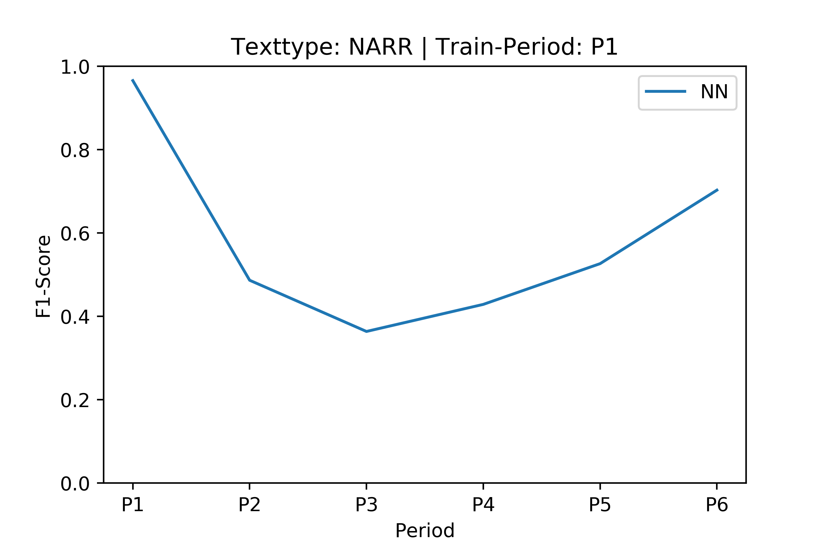
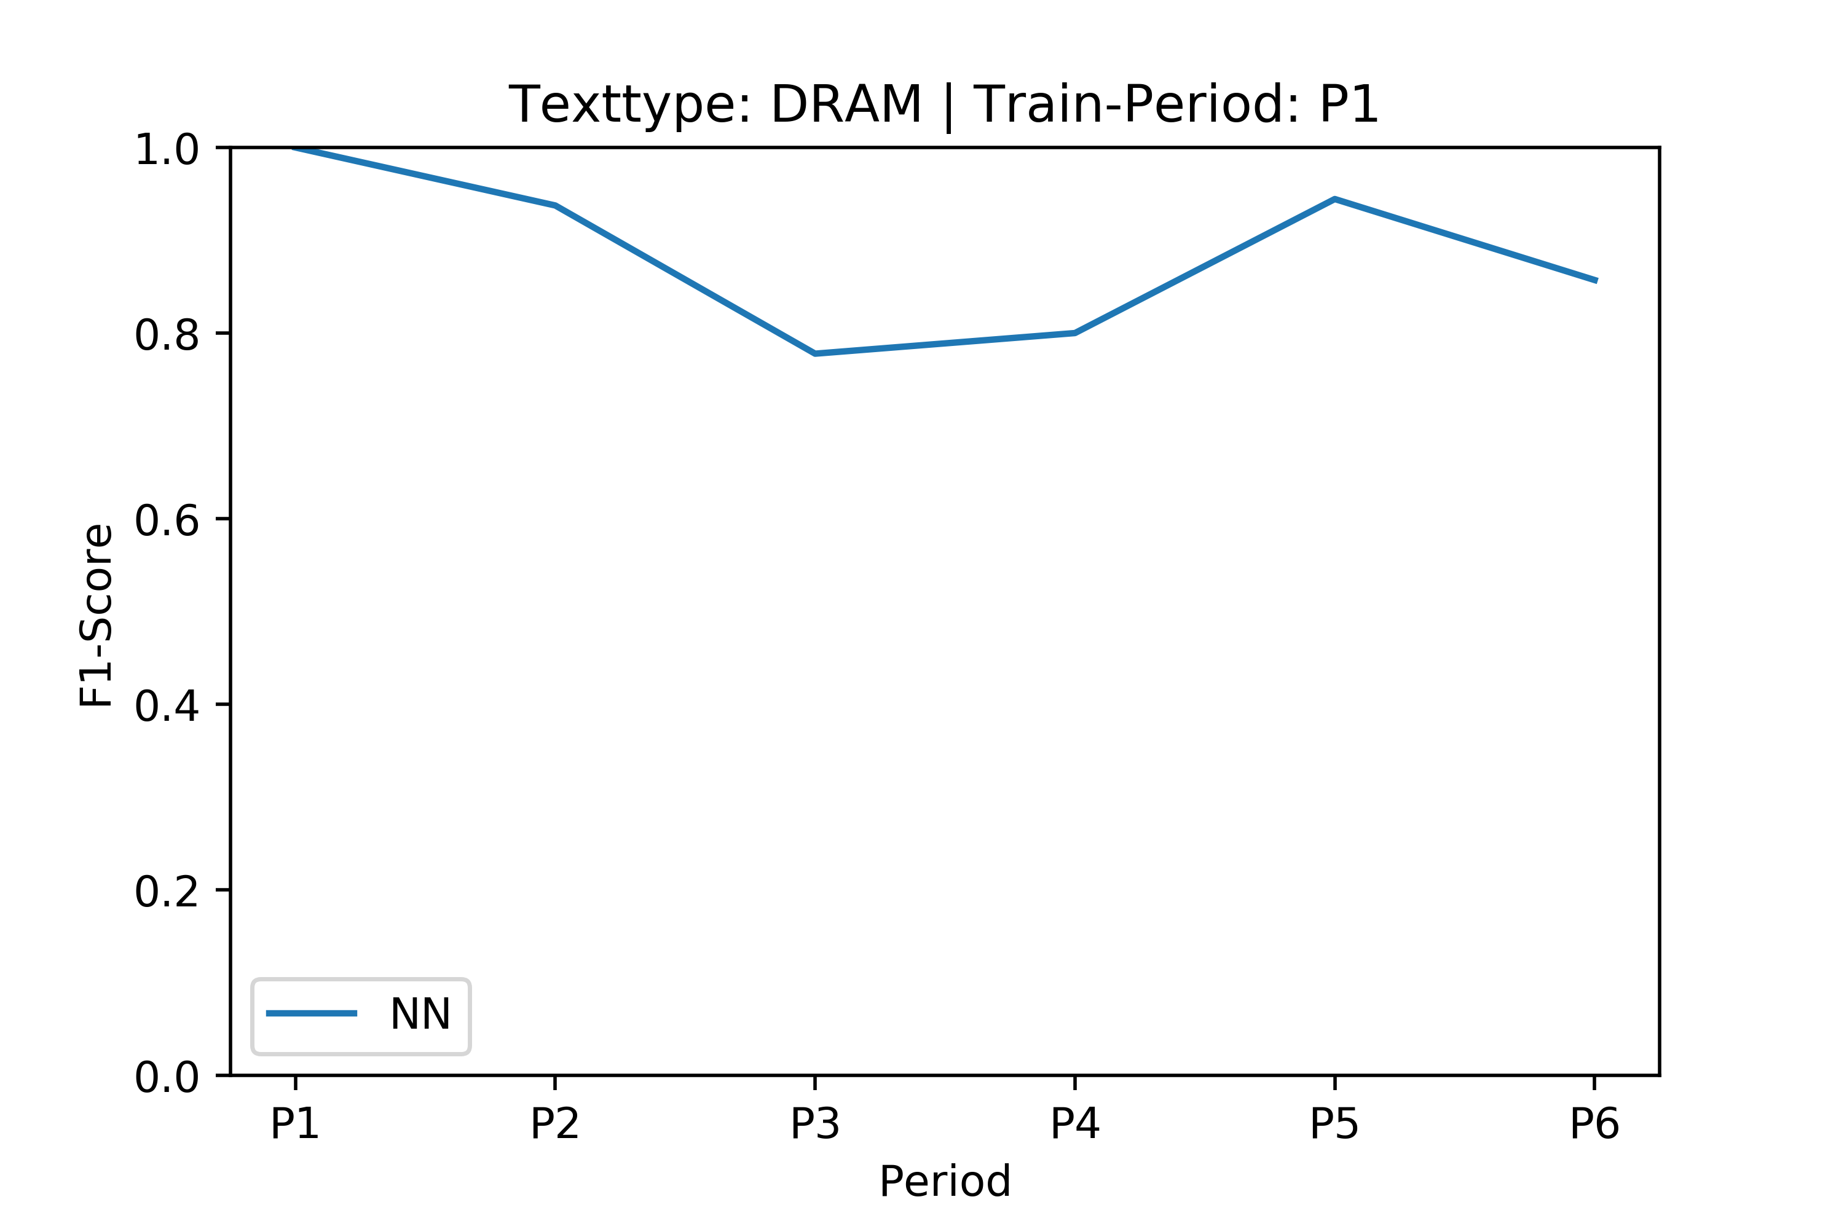
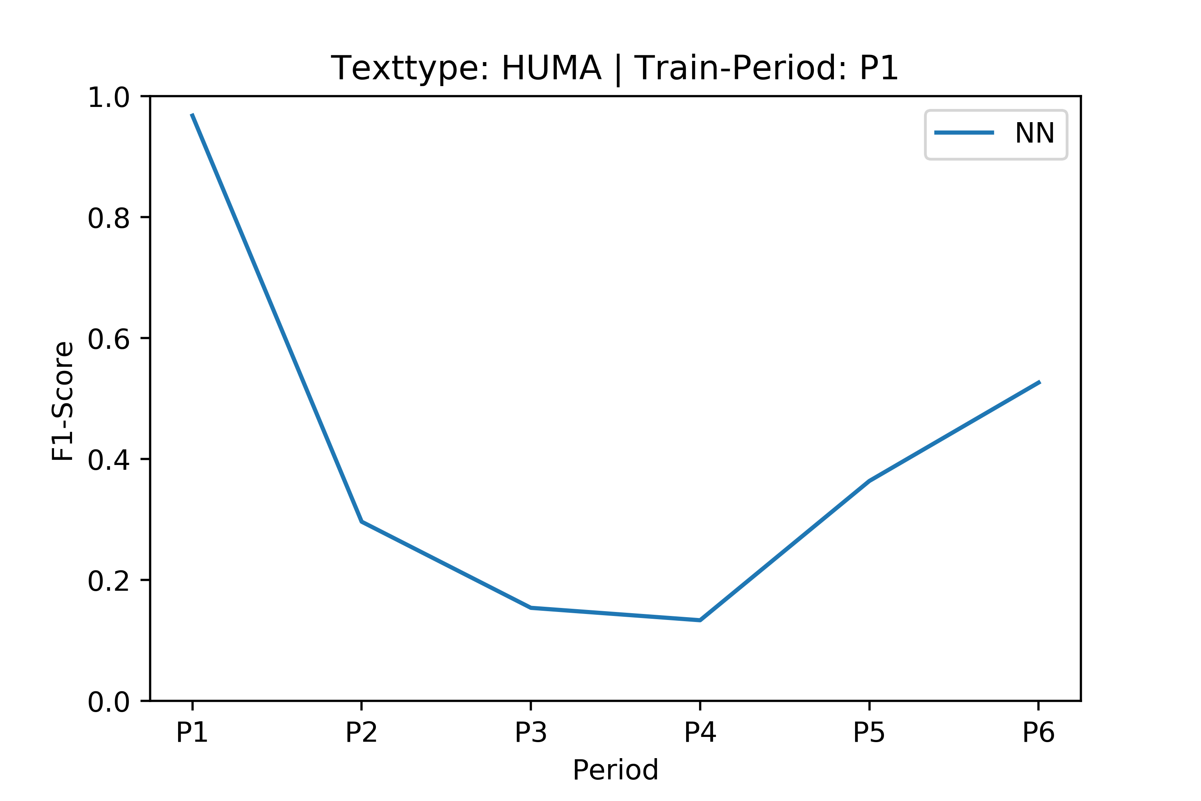
Neuronales Netzwerk Ergebnisse

Slide 29
Quellen
Niehaus, Konstantin. (2019). German Innsbruck Corpus (GermInnC) 1800-1950 (Version 1.0) [Data set]. Zenodo. http://doi.org/10.5281/zenodo.3457917.
Martin Durrell; Paul Bennett; Silke Scheible; et al. (2012).German Manchester Corpus (GerManC) 1650 – 1800. Oxford Text Archive. http://hdl.handle.net/20.500.12024/2544.
Code zum Projekt:
https://github.com/LennartKeller/TextklassifikationsProjekt2019

Slide 30
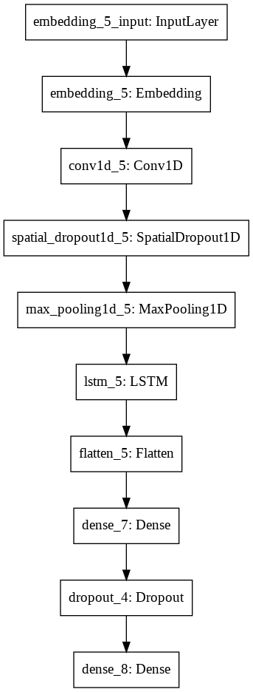
Modellarchitektur Neuronales Netzwerk

Slide 31
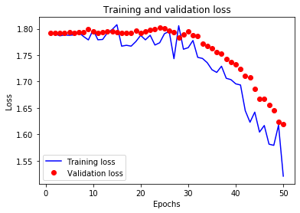
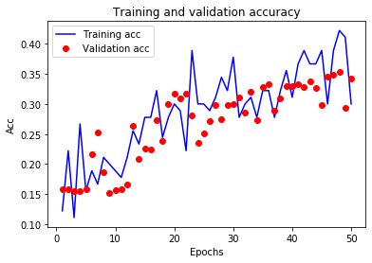

Slide 32
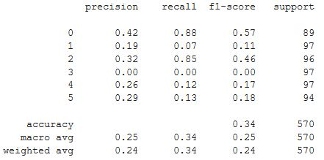
Classification Report:
trainiert auf Periode P1, angewendet auf die restlichen Perioden

